Slide 1
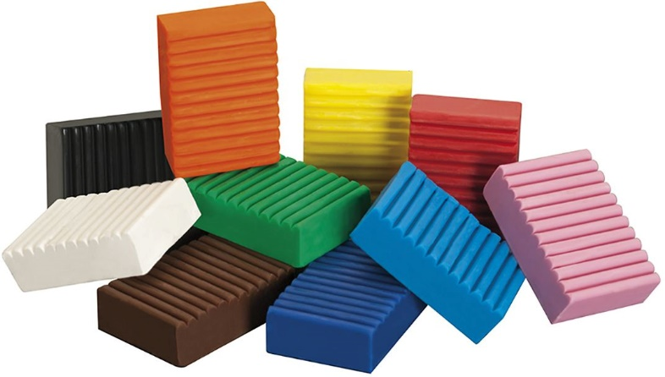
Лепка в детском саду
Ф.И.О.

Slide 2
Цель проекта:
Выявить свойства и состав пластилина
Задачи:
Изучить историю появления пластилина;
Определить какими свойствами обладает пластилин.

Slide 3
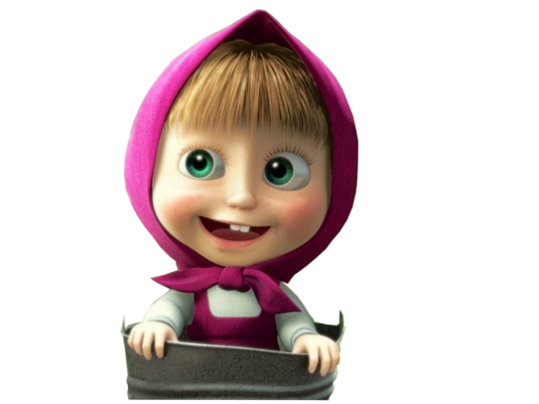
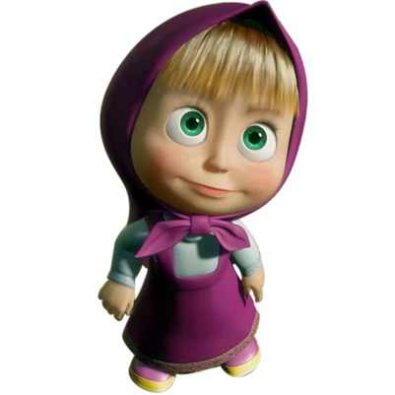
История изобретения пластилина
Пластилин – это материал, использующийся для лепки различных изделий. Название «Пластилин» произошло от итальянского plastilina, которое, в свою очередь, древнегреческого слова plastos, означающего «лепной».
Известно, что пластилин был изобретен преподавателем Школы искусств Вильямом Харбаттом в Англии в 1897 году ( Приложение I. Рис.1). До этого для лепки использовалась исключительно глина, и Харбатт хотел обеспечить своих студентов таким материалом, который бы не высыхал при создании скульптур и мог быть использован многократно.
Вначале Вильям планировал использовать свое изобретение в образовательных целях. Но, увидев, какое удовольствие от пластилина получила его семья, принял решение о продаже пластилина, чтобы и другие дети могли ему радоваться. Название « Пластилин» придумывали всей семьей.
В 1900 году Харбутт открыл свою фабрику, которая проработала до пожара 1968 года, в данный момент производство перенесено в Тайланд.
В Германии изобретателем пластилина считают Франца Колба. ( Приложение I. Рис.2). Пластилин по его рецептуре до сих пор продается под названием «Мюнхенский художественный пластилин».
С тех пор художники, архитекторы, инженеры и дети использовали тонны пластилина для создания самых разных вещей.

Slide 4
Пластилин – материал для лепки, состоящий из глины с воском и маслом.
! При лепке из пластилина разминаются пальцы рук (мелка моторика) – а это развитие мозга и профилактика болезней.

Slide 5
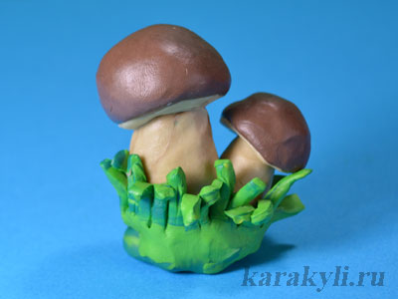
Лесная полянка
Лепим Белый гриб

Slide 6
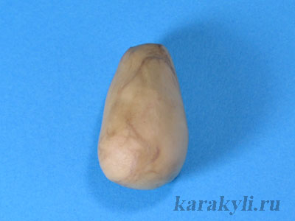
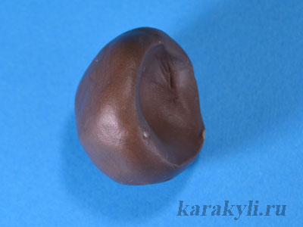
Лепим ножку.
Возьмем белый или светло-бежевый пластилин, разомнем его и скатаем очень толстенькую колбаску. Если вы лепите с взрослыми детьми, то можете придать ножке слегка заостренную конусовидную форму. ножку
Лепим шляпку. Скатаем из коричневого пластилина достаточно большой шар – примерно такого размера, как хотим получить шляпку.

Slide 7
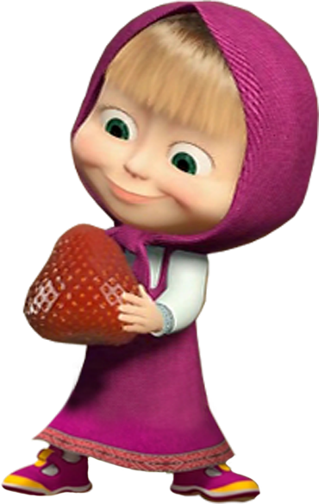
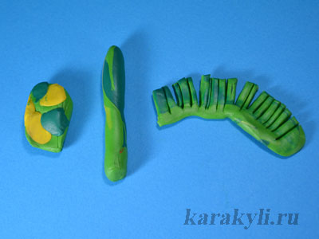
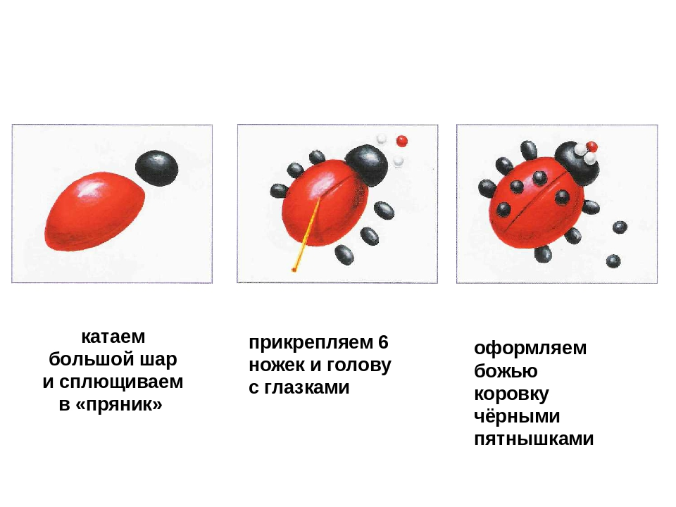
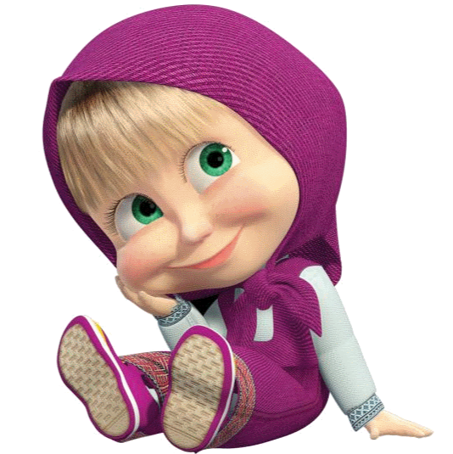
Можно сделать травку вокруг грибов. Возьмем небольшие кусочки разных оттенков зеленого и желтого цвета, смешаем их и скатаем колбаску. Расплющим колбаску и надсечем ее стеком.

Slide 8
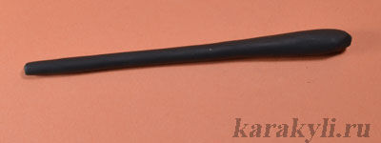
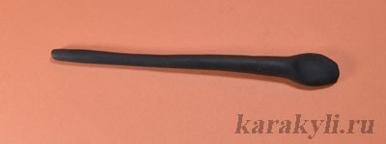
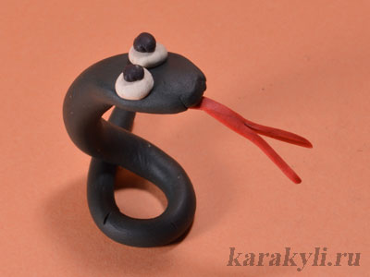
Змея из пластилина
Возьмите кусочек пластилина, разомните его и скатайте в цилиндр-шнурок
С более толстого конца (или с любого, если вы слепили ровную колбаску) большим и указательным пальцем расплющим пластилин. Получилась змеиная голова.
Скатаем два маленьких шарика-глаза и прилепим их к голове змейки. Сделаем раздвоенный язычок. Для этого скатаем тонкую колбаску, расплющим ее. Затем стеком рассечем один конец языка и прилепим его снизу к голове змеи.

Slide 9
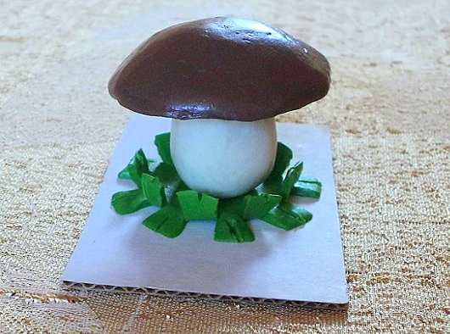
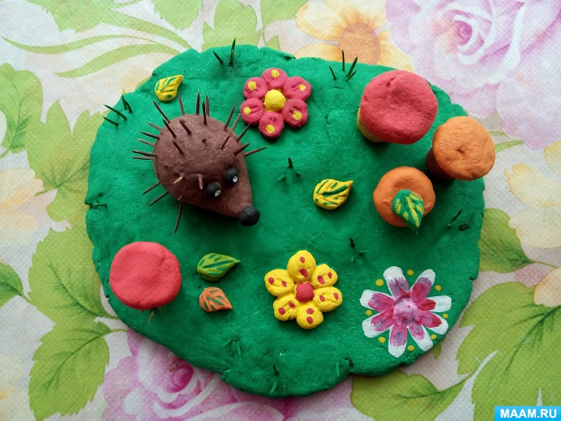
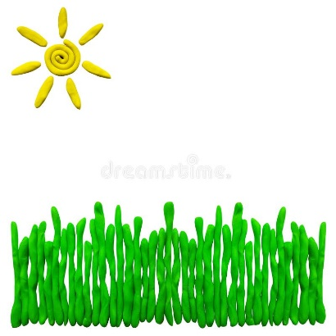
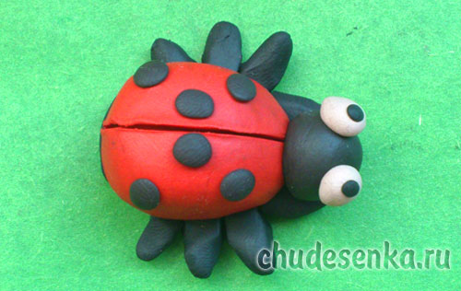
Лепка из пластилина – это увлекательное и творческое времяпрепровождение, которое никого не оставит равнодушным.
Каждая поделка, сделанная из пластилина вашими руками, принесет вам и окружающим вас людей только радость и огромное желание слепить что-нибудь новенькое.

Slide 10
Спасибо за внимание!

